Slide 1
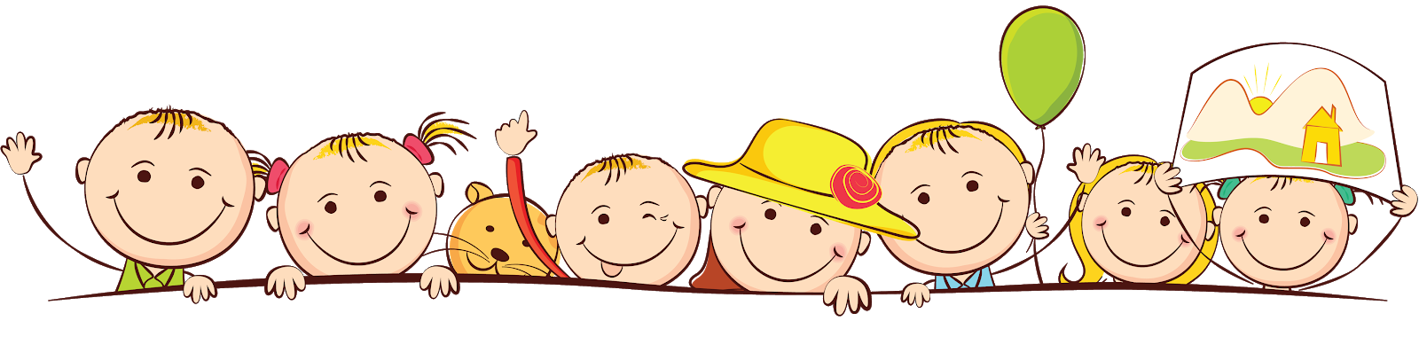
Тема: «Использование современных здоровьесберегающих технологий учителем-логопедом в работе с детьми с ограниченными возможностями здоровья»
(развитие звуковой культуры речи посредством здоровьесберегающих технологий).
Подготовила: учитель-логопед Кравченко А.А.
г. Сургут

Slide 2
Цель работы логопеда: создание устойчивой мотивации и потребности в сохранении своего собственного здоровья и здоровья окружающих
Задачи:
развитие сенсорных и моторных функций;
формирование кинестетической основы артикуляторных движений;
развитие мимической мускулатуры;
развитие интеллектуальных функций;
развитие эмоционально-волевой сферы и игровой деятельности;
формирование черт гармоничной и незакомплексованной личности.

Slide 3
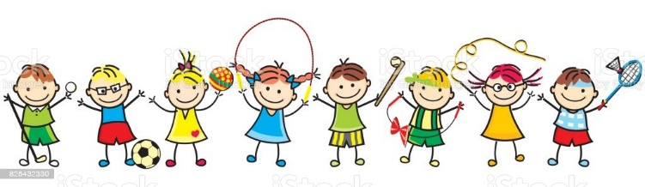
Здоровьесберегающие технологии - это система мер, включающая взаимосвязь и взаимодействие всех факторов образовательной среды, направленных на сохранение здоровья ребенка на всех этапах его обучения и развития.

Slide 4
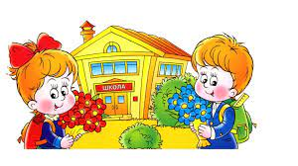
Цель здоровьесберегающих технологий:
обеспечить дошкольнику высокий уровень здоровья, вооружив его необходимым багажом знаний, умений, навыков, необходимых для ведения здорового образа жизни и воспитав у него культуру здоровья.

Slide 5
Принципы здоровьесберегающих технологий:
принцип «Не навреди! »;
- принцип сознательности и активности;
- принцип непрерывности здоровьесберегающего процесса;
- принцип систематичности и последовательности;
- принцип доступности и индивидуальности;
- принцип всестороннего и гармоничного развития личности;
- принцип системного чередования нагрузок и отдыха;
- принцип постепенно наращивания оздоровительных воздействий;
- принцип возрастной адекватности здоровьесберегающего процесса

Slide 6
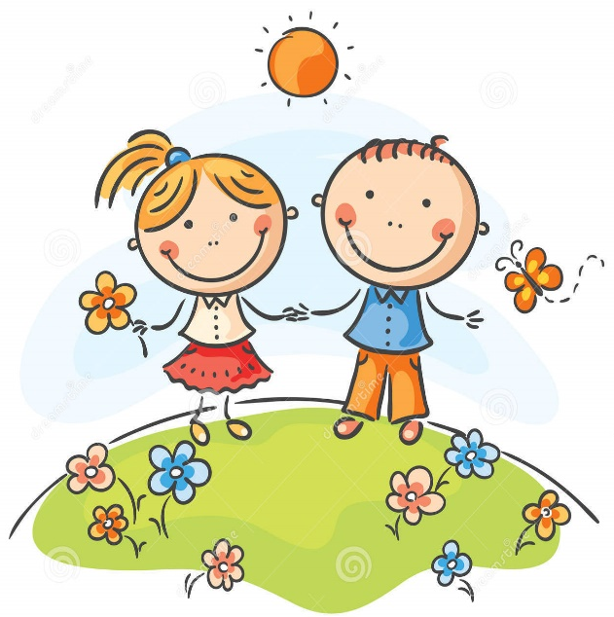
Особенности физического развития детей с речевыми недостатками:
- нарушение артикуляционных укладов, либо органов артикуляционного аппарата;
- нарушение дыхания и голосообразования;
- нарушение общей и мелкой моторики;
- расторможенность и заторможенность мышечного напряжения;
- повышенная утомляемость;
- заметное отставание в показателях основных физических качеств (силы, скорости, ловкости);
- нарушение темпоритмической организации движений.
Особенности психического развития детей с речевыми недостатками:
- нарушение оптико – пространственного праксиса;
- неустойчивость внимания;
- расстройство памяти (особенно слуховой)
- несформированность мышления;
- задержка развития воображения.

Slide 7
Здоровьесберегающие образовательные технологии наиболее значимы среди всех известных технологий по степени влияния на здоровье и развитие детей.
Технологии сохранения и стимулирования здоровья,
способствующие предотвращению состояний переутомления, гиподинамии и других дезадаптационных состояний.
Технологии обучения здоровому образу жизни.
Коррекционные технологии.

Slide 8
Артикуляционная гимнастика
Дыхательная гимнастика
Технологии сохранения и стимулирования здоровья
Гимнастика для глаз
Телесноориетированнные техники (биоэнергоплатика)

Slide 9
Дыхательная гимнастика – упражнения, способствующие развитию речевого дыхания, формированию длительного, направленного выдоха.
Упражнения дыхательной гимнастики направлены на закрепление навыков диафрагмального – речевого дыхания (оно считается наиболее правильным типом дыхания). Ведётся работа над развитием силы, плавности, длительности выдоха. Кроме оздоровительного значения – выработка правильного дыхания необходима для дальнейшей работы над коррекцией звукопроизношения. Дыхание влияет на звукопроизношение, артикуляцию и развитие голоса. Кроме того, дыхательная гимнастика оказывает на организм ребенка комплексное лечебное воздействие.
Кроме традиционных дыхательных упражнений я использую элементы гимнастики Стрельниковой. Так называемая «актерская» дыхательная гимнастика не только восстанавливает певцам дыхание и голос, но и вообще чрезвычайно благо­творно воздействует на организм в целом: восстанавливает нарушенное носовое дыхание; улучшает дренажную функцию бронхов; положительно влияет на функцию нервно-регуляторных механизмов, управля­ющих дыханием.

Slide 10
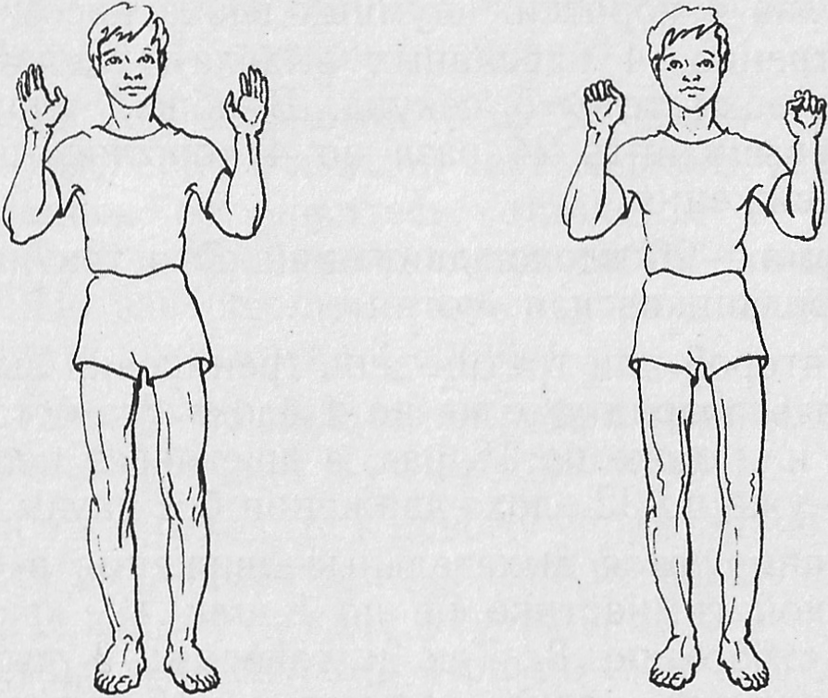
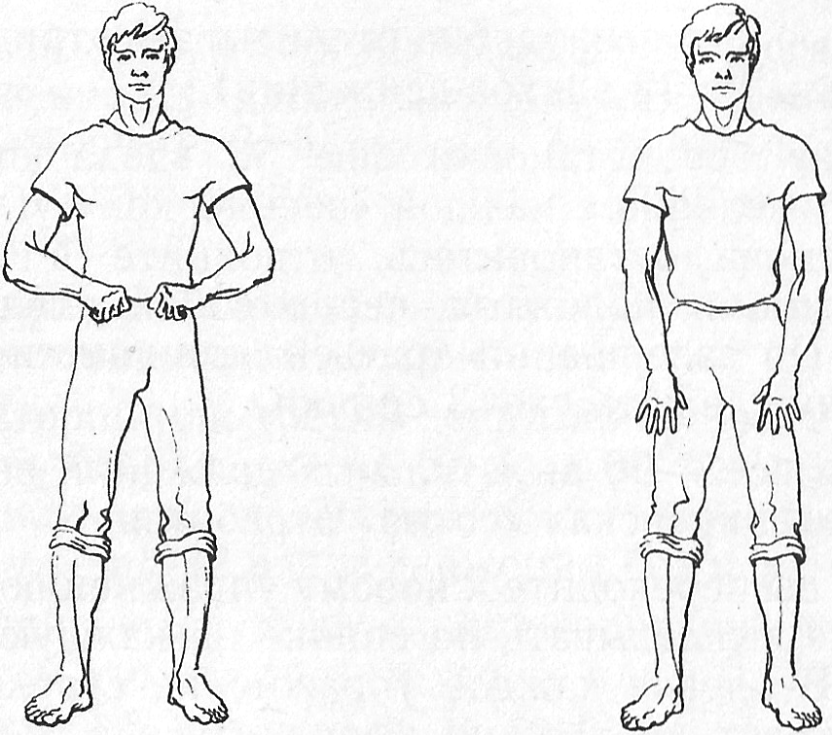
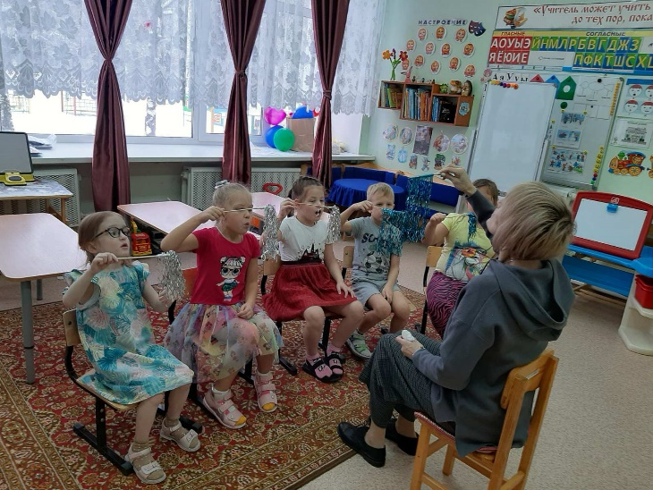
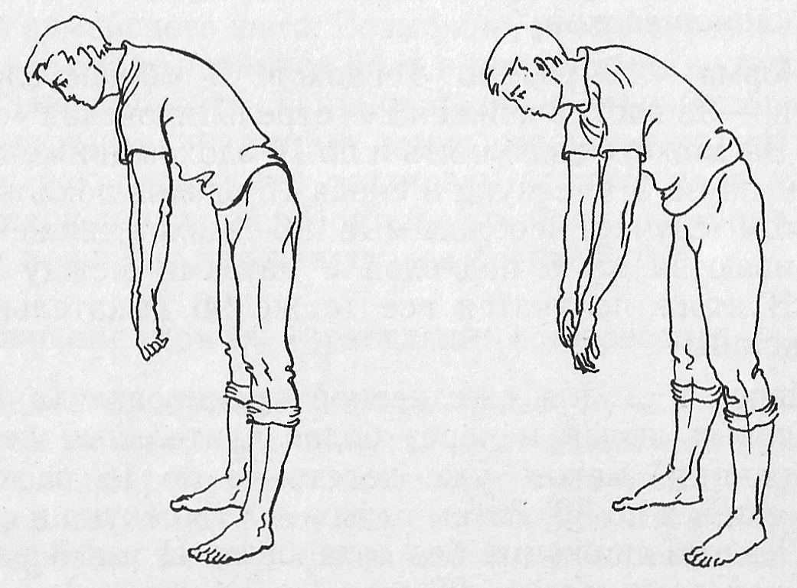
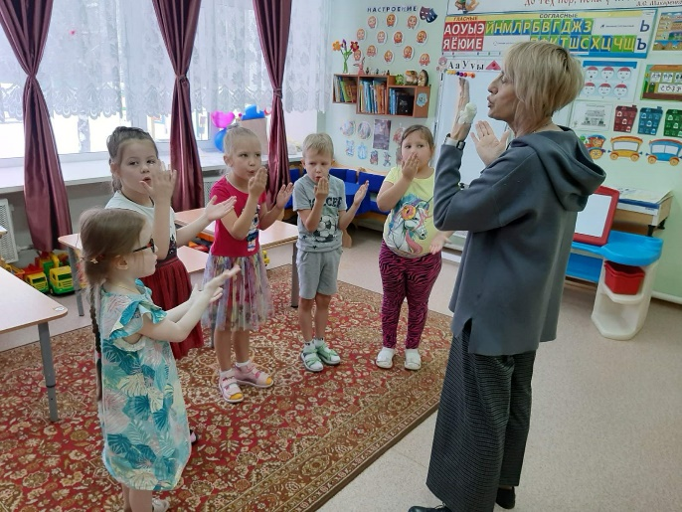
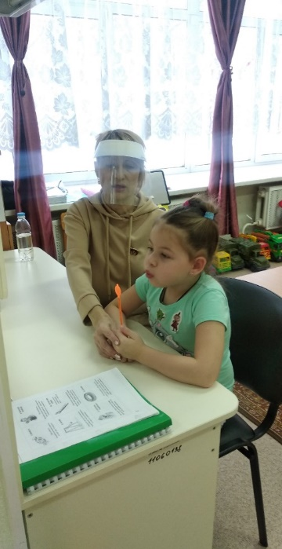
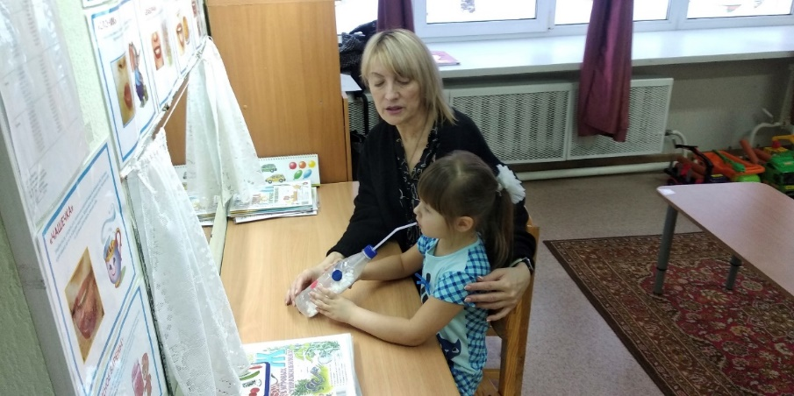
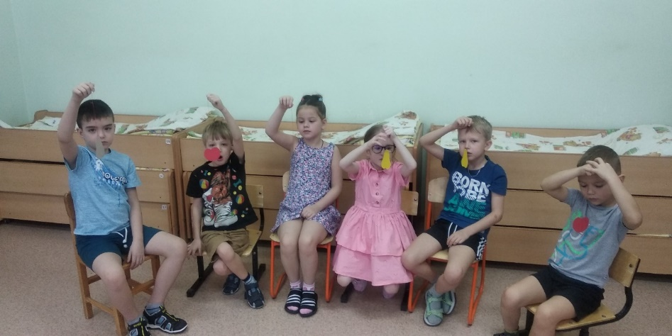
«Ладошки»
«Погончики»
«Насос»

Slide 11
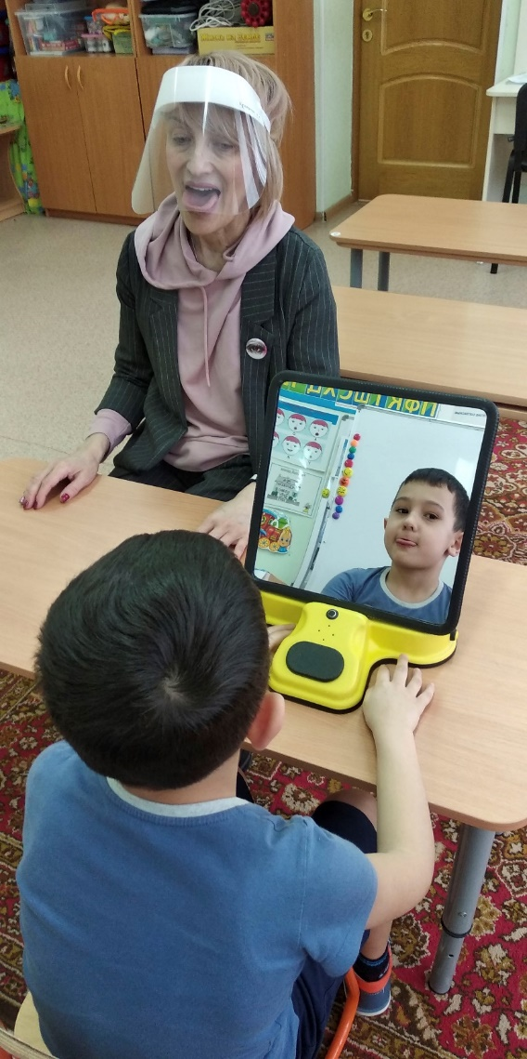
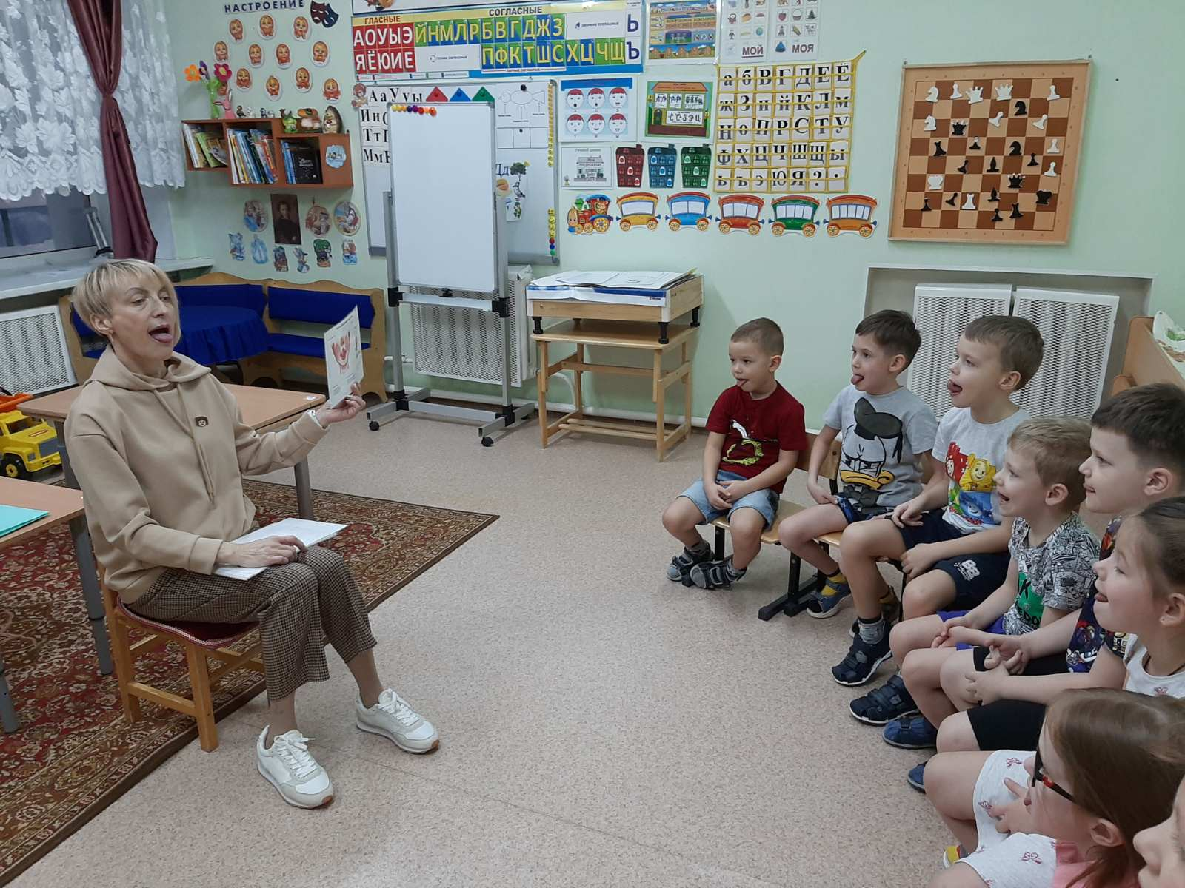
Артикуляционная гимнастика – это совокупность специальных упражнений, направленных на укрепление мышц артикуляционного аппарата, развитие силы, подвижности и дифференцированности движений органов, участвующих в речевом процессе.

Slide 12
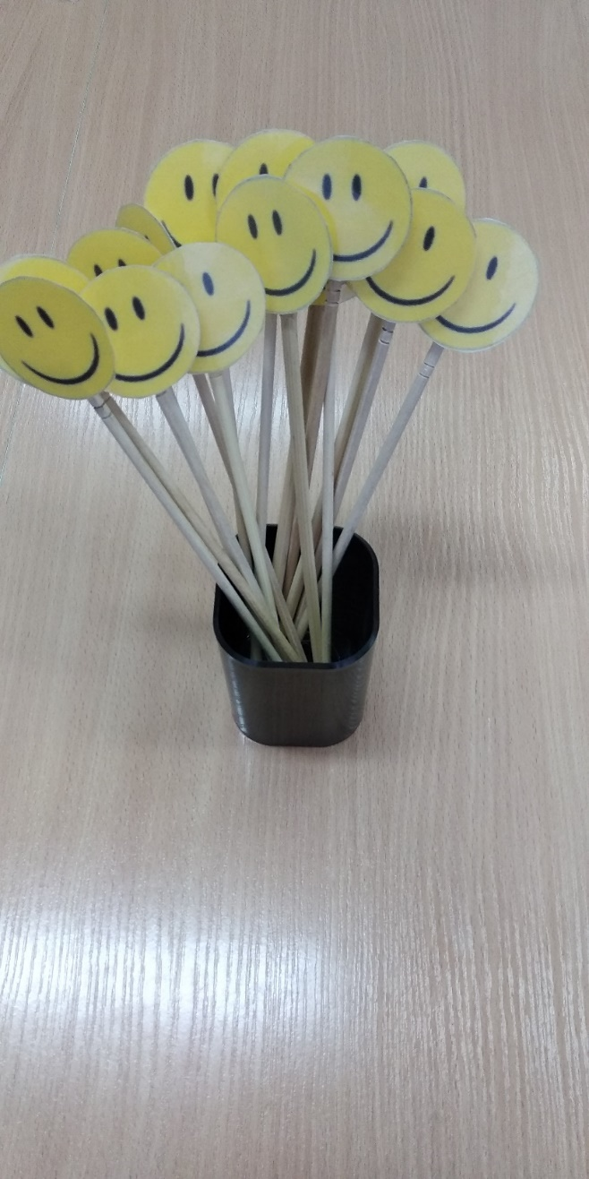
Гимнастика для глаз.
Зрительная гимнастика используется:
- для улучшения циркуляции крови и внутриглазной жидкости глаз
- для укрепления мышц глаз
- для улучшения аккомодации (это способность глаза человека к хорошему качеству зрения на разных расстояниях)
Зрительную гимнастику необходимо проводить регулярно 2-3 раза в день по 3-5 минут. Для гимнастики можно использовать мелкие предметы, различные тренажеры. Гимнастику можно проводит по словесным указаниям, с использованием стихов, потешек.

Slide 13
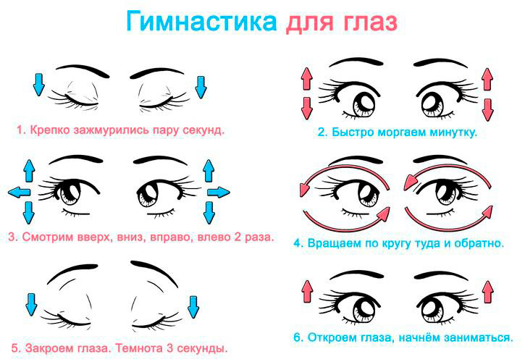
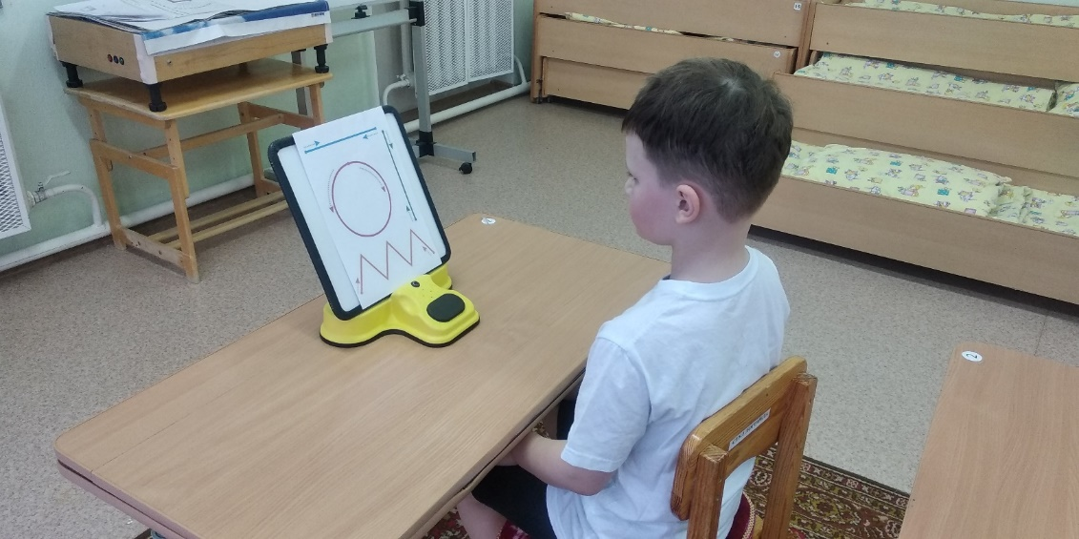
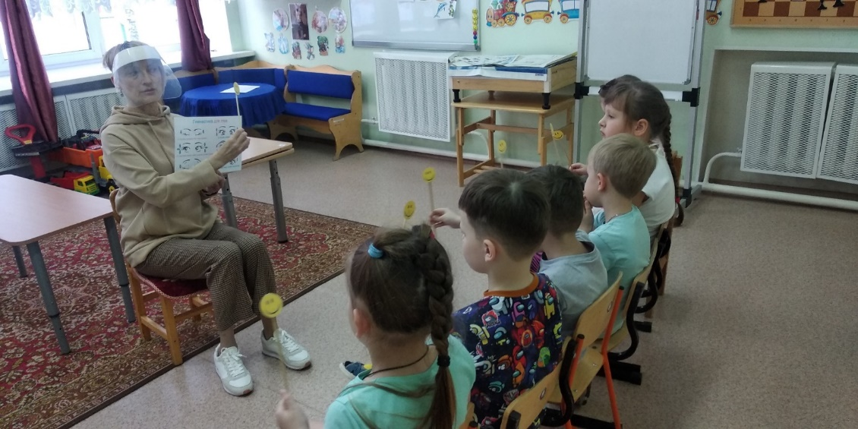
Гимнастика бывает:
1) игровая коррекционная физминутка;
2) с предметами;
3) по зрительным тренажёрам;
4) комплексы по словесным инструкциям.

Slide 14

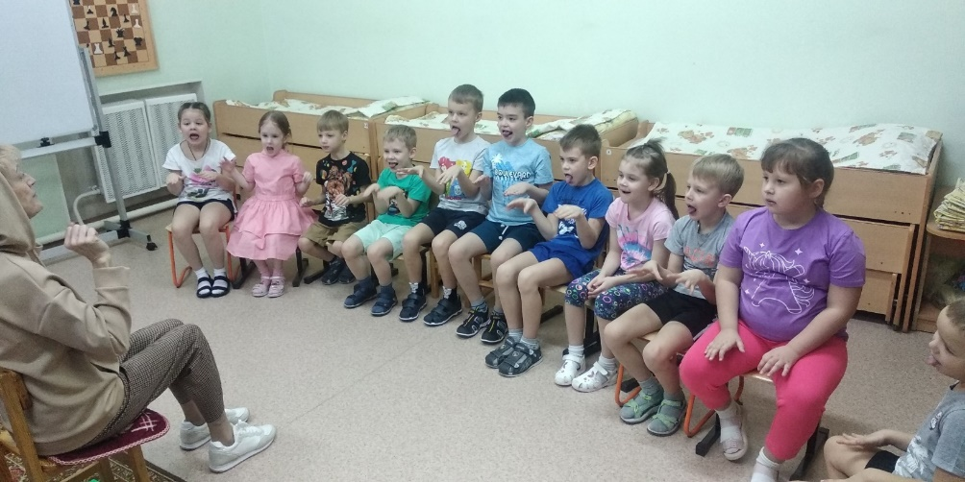
Телесноориетированные техники
( биоэнергоплатика) – суть метода биоэнергопластики заключается в том, что ко всем классическим артикуляционным упражнениям добавляется движение кисти – чередование напряжения и расслабления в различных частях тела, эти упражнения нормализуют гипертонус и гипотонус, что оказывает чрезвычайно благотворное влияние на активизацию интеллектуальной деятельности детей, развивает координацию движений и мелкую моторику.

Slide 15
Самомассаж
Су-Джок терапия
Технологии обучения здоровому образу жизни
Применение динамических пауз, физминуток (развитие общей моторики).

Slide 16
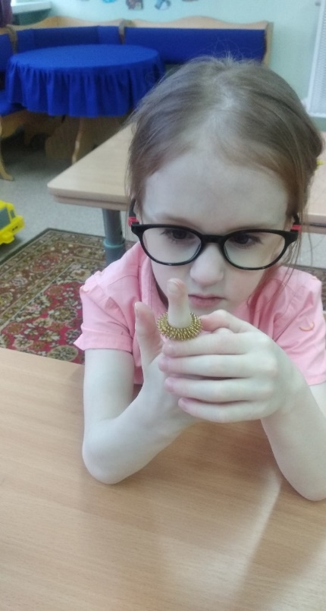
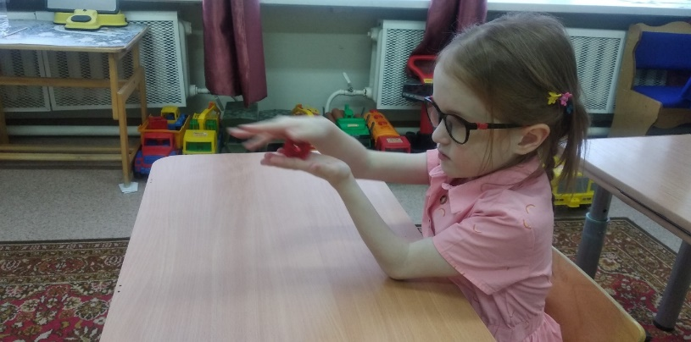
Су-Джок терапия:
в переводе с корейского языка Су – кисть, Джок – стопа. Методика Су-Джок диагностики заключается в поиске на кисти и стопе в определенных зонах, являющихся отраженными рефлекторными проекциями внутренних органов, мышц, позвоночника болезненных точек соответствия (су-джок точки соответствия), указывающих на ту или иную патологию. Находя эти точки, суджок (су-джок) терапия может помочь организму справится с заболеванием путем их стимуляции На коррекционных занятиях происходит стимулирование активных точек, расположенных на пальцах рук при помощи различных приспособлений (шарики, массажные мячики, грецкие орехи, колючие валики). Эффективен и ручной массаж пальцев. Особенно важно воздействовать на большой палец, отвечающий за голову человека. Кончики пальцев и ногтевые пластины отвечают за головной мозг. Массаж проводится до появления тепла.

Slide 17
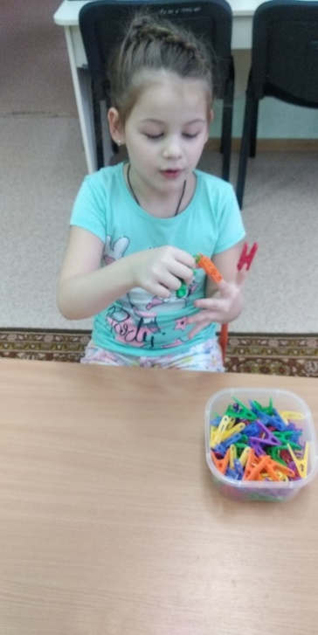
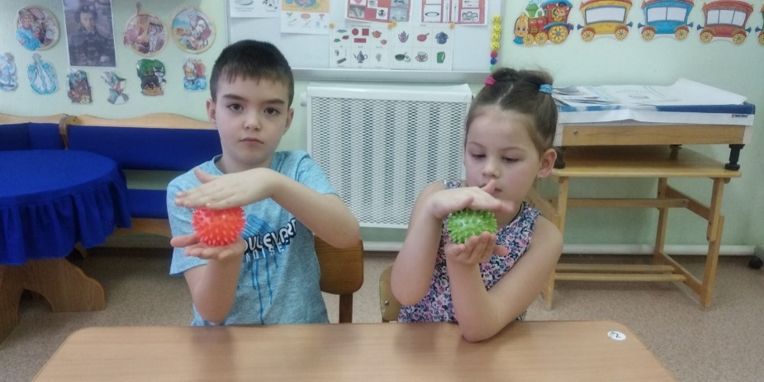
Самомассаж-
это массаж, выполняемый самим ребёнком, страдающим речевой патологией, это динамические артикуляционные упражнения, вызывающие эффект, сходный с массажным. Самомассаж органов артикуляции активизирует кровообращение в области губ и языка. Ребёнок сам выполняет приёмы самомассажа, которые показывает ему взрослый.
Целью логопедического самомассажа является стимуляция кинестетических ощущений мышц, участвующих в работе периферического речевого аппарата и нормализация мышечного тонуса данных мышц.
Самомассаж можно проводить в игровой форме, используя определенный игровой сюжет, речевой стихотворный материал.
Основные способы самомассажа- классические:постукивание, растирание, поглаживание.

Slide 18
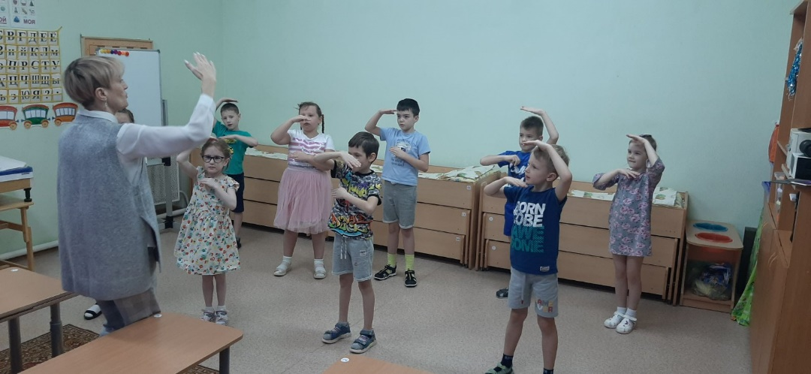
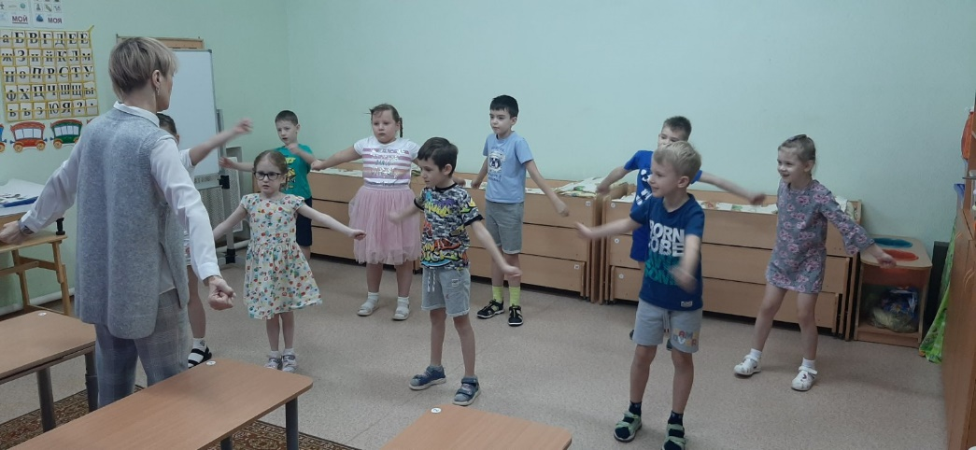
Применение динамических пауз, физминуток (развитие общей моторики).
Оздоровительные паузы – физминутки, проводятся в игровой форме в середине занятия. Они направлены на нормализацию мышечного тонуса, исправление неправильных поз, запоминание серии двигательных актов, воспитание быстроты реакции на словесные инструкции. Сочетание речи с определёнными движениями даёт ряд преимуществ для детей, посещающих логопедические занятия.
Динамические игры и паузы хорошо развивают психоэмоциональную устойчивость и физическое здоровье й, повышают функциональную деятельность мозга и тонизируют весь организм.

Slide 19
Психогимнастика(развитие мимической мускулатуры)
Кинезеологические упражнения
Коррекционные технологии
Логоритмика
Сказкотерапия
(элементы)
Пальчиковая гимнастика (развитие мелкой моторики)

Slide 20
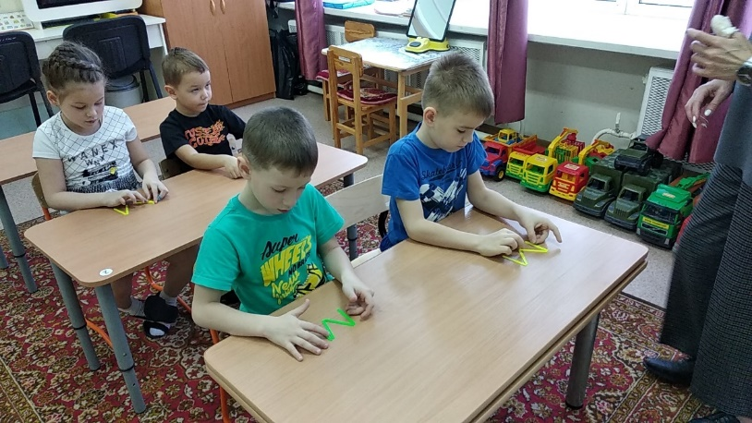
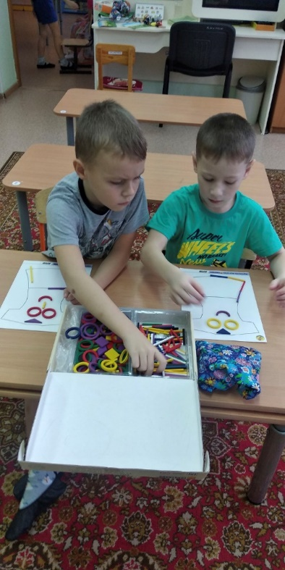
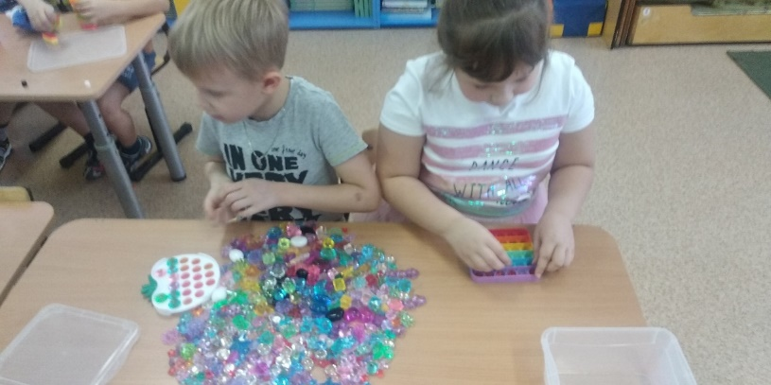
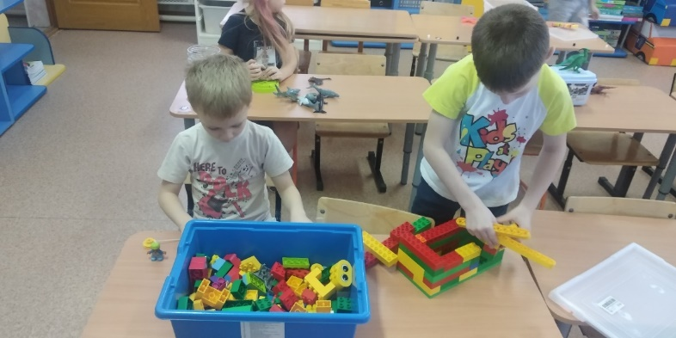
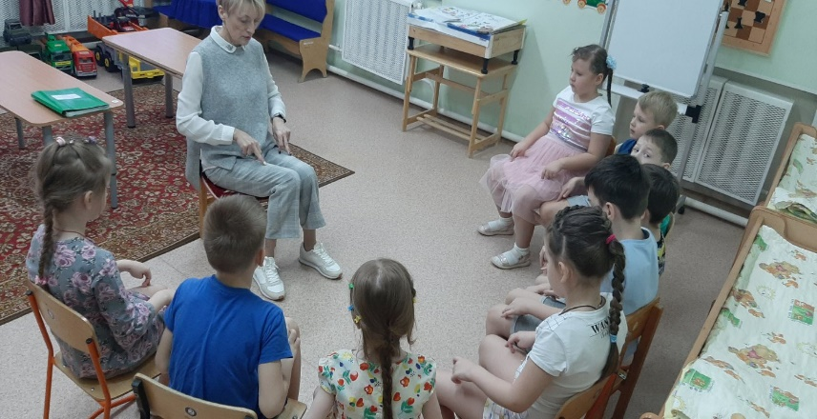
Пальчиковая гимнастика (развитие мелкой моторики).
Учеными доказано, что развитие руки находится в тесной связи с развитием речи ребенка и его мышления: «Речь- на кончиках пальцев».
Систематические упражнения по тренировке движений пальцев является мощным средством повышения работоспособности коры головного мозга, влияет на центры развития речи, развивает ручную умелость, помогает снять напряжение.

Slide 21
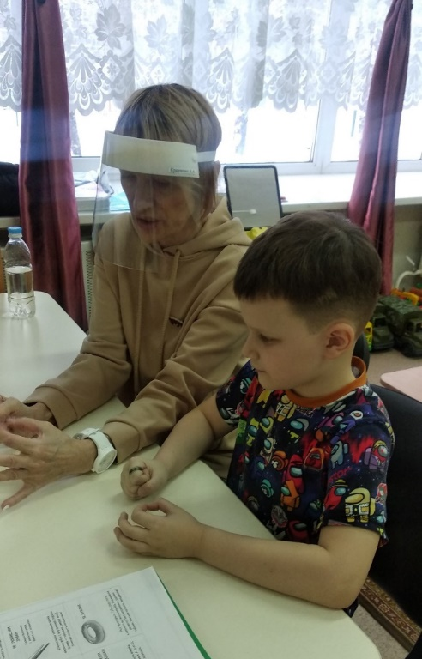
Кинезеологические упражнения для развития межполушарного взаимодействия
Данный вид упражнений направлены на формирование и развитие межполушарного взаимодействия, развитие точности движения пальцев и способность переключения с одного движения на другое («Кулак-ребро-ладонь», «Ухо-нос», «Колечко», «Лягушка», «Замок» и др.). Они одинаково хорошо подходят как для работы с детьми-логопатами, так и с детьми без речевых нарушений, так как решают ряд важнейших задач:
-развитие специализации полушарий головного мозга;
-синхронизация полушарий головного мозга;
-развитие мышления, памяти, внимания;
-развитие способности к произвольному контролю;
-снятие психо-эмоционального напряжения.

Slide 22
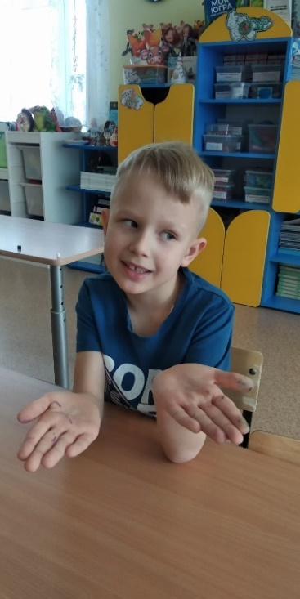
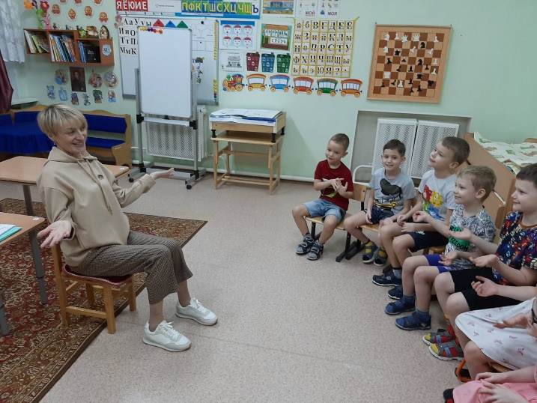
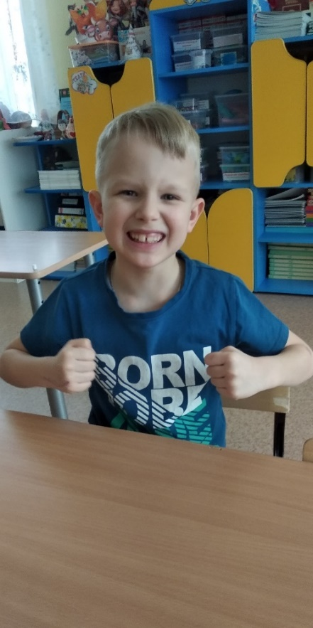
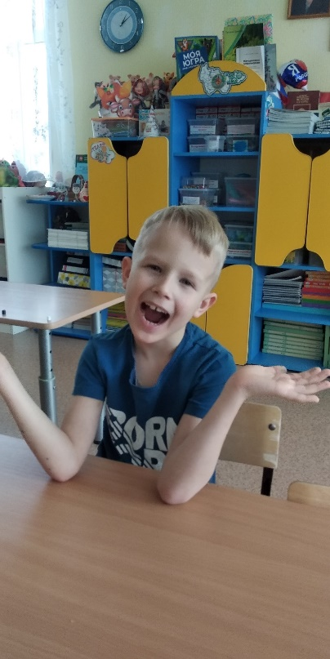
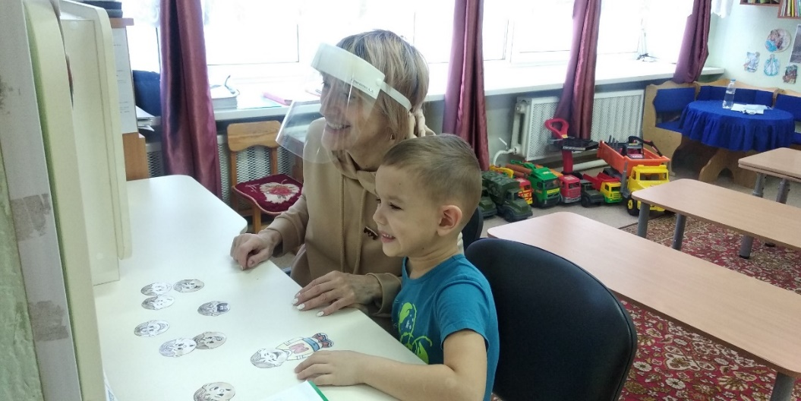
Психогимнастика (развитие мимическоой мускулатуры)
Способствует раскрепощению детей, проявлению своего «я», развитию воображения, преодолению двигательной неловкости.
Мимические упражнения улучшают работу лицевых мышц, способствуют развитию подвижности артикуляционного аппарата.

Slide 23
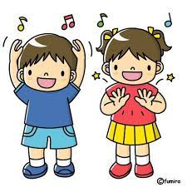
Логоритмика –
это система двигательных упражнений с произнесением конкретного речевого материала.
В результате решения именно оздоровительных задач у детей с речевыми нарушениями укрепляется костно-мышечный аппарат, развиваются дыхание, моторные, сенсорные функции, воспитывается чувство равновесия, правильная осанка, походка, грация движений.
Логоритмика полезна детям, имеющим задержки речевого развития, алалию, нарушения звукопроизношения, заикание, аутистические расстройства. Очень важна логопедическая ритмика для детей с так называемым речевым негативизмом, так как занятия создают положительный эмоциональный настрой к речи, мотивацию к выполнению логопедических упражнений и пр.

Slide 24
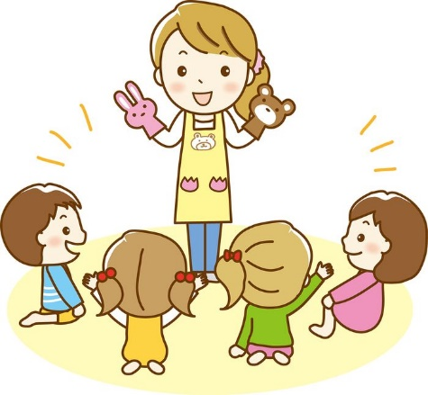
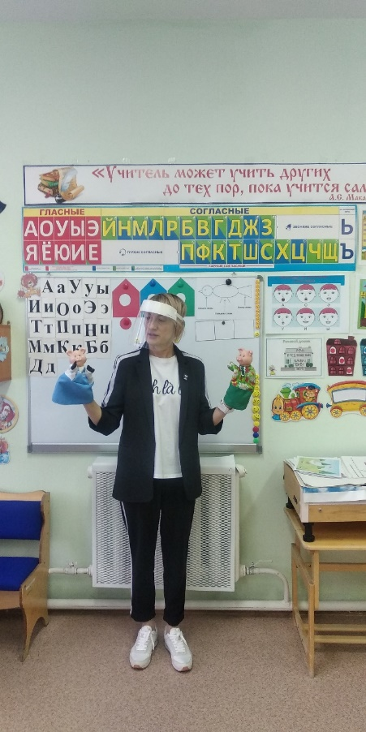
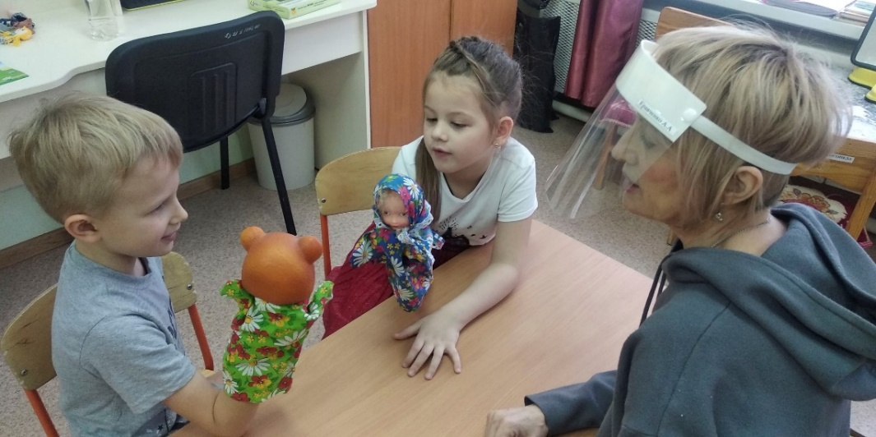
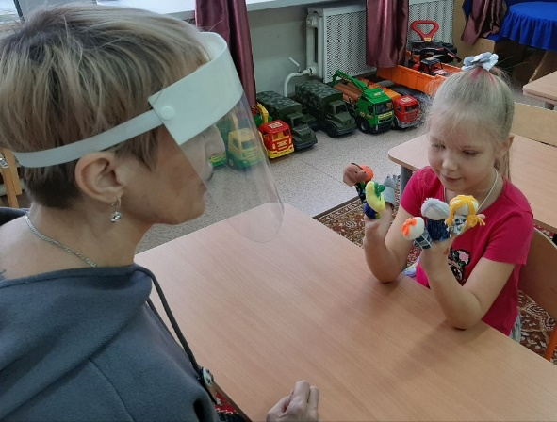
Сказкотерапия
основана на притягательности для детей сказки, как вида произведения, позволяющего мечтать, фантазировать, выражать свои чувства при помощи слов и развивать связную речь.
Элементы сказкотерапии:
облачение занятия сказочным сюжетом
использование отрывков из сказок
введение в занятие сказочного героя
сочинение сказок
. Куклы Бибабо
Пальчиковый театр

Slide 25
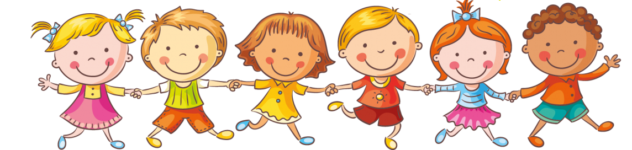
Таким образом, рассмотрев множество приёмов и методов по здоровьесбережению и применению их в практической деятельности, можно сделать вывод, что использование здоровьесберегающих технологий в коррекционной работе с детьми с ограниченными возможностями здоровья даёт положительные результаты:
- снижение уровня заболеваемости;
- повышение работоспособности, выносливости;
- развитие психических процессов;
- улучшение зрения;
- формирование двигательных умений и навыков, правильной осанки;
- развитие общей и мелкой моторики,
- повышение речевой активности;
- увеличение уровня социальной адаптации.
Применение элементов педагогики оздоровления способствуют личностному, интеллектуальному и речевому развитию ребёнка.
Здоровье – это главное жизненное благо. Только здоровый человек может быть свободным, радостным, счастливым.

Slide 26
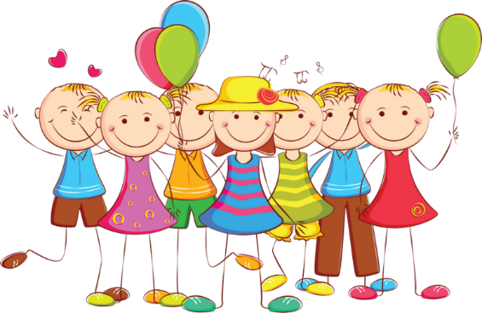
Спасибо за внимание!

